Slide 1
Price
Ai
Tracker
Süni intlekt ilə qiymət izləyicisi

Slide 2




Bİzİm qrup
Amil Eyvazov
You can talk a bit about this person here

Slide 3
PROBLEM VS. Həlləri
Həll
PROBLEM
Qiymət xaosu
Müştərilər eyni məhsulu fərqli onlayn mağazalarda çox fərqli qiymətlərə görür.
Doğru məhsulu ən sərfəli qiymətə tapmaq vaxt və enerji tələb edir.
Məlumatın dağınıqlığı
Qiymət, stok vəziyyəti, çatdırılma müddəti və endirimlər haqqında məlumat müxtəlif saytlarda pərakəndədir.
İstifadəçilər bunu əl ilə axtarmalı olur.
Etimad problemi
İnsanlar bəzən endirimlərin real olub-olmadığını bilmir.
Hansı satıcının daha etibarlı olduğunu anlamaq çətindir.
Biznes tərəfdə
Satıcılar və mağazalar rəqiblərinin qiymətlərini izləməkdə çətinlik çəkirlər.
Əllə data toplamaq vaxt aparır və rəqabət gücünü azaldır.
AI əsaslı qiymət müqayisə platforması
Süni intellekt real vaxtda bütün e-commerce saytlardan qiymət, stok və endirim məlumatlarını çəkir.
İstifadəçiyə ən ucuz və ən etibarlı variantı göstərir.
Şəxsi tövsiyə sistemi
İstifadəçilərin davranışına görə ən uyğun məhsulları təqdim edir (məsələn: keyfiyyət/qiymət balansı).
Price Alert & Notification
İstifadəçi sevdiyi məhsulu seçir → qiymət düşəndə AI avtomatik xəbərdarlıq edir.
B2B Data Service
Mağazalara trend reportları, rəqib analizləri və qiymət strategiyası üçün insights verir.

Slide 4
Bizim Xidmətlər
Qiymət müqayisə sistemi
Trend analizləri və bazar reportları
Avtomatik data scraping və analiz
Premium abunəçilik planları
Şəxsi tövsiyələr
AI ilə qiymət xəbərdarlığı
(Personalized Recommendations)
(B2B xidmət)
Reklamsız istifadə
Daha sürətli axtarış
Əlavə filtr (çatdırılma müddəti, ölkəyə uyğunluq və s.)
Eksklüziv endirim məlumatları
Affiliate shop integration
İstifadəçi sənin saytdan məhsula klikləyir → alışı tamamlayır → sən komissiya qazanırsan.
(Price Alert)
Mağazalara və bizneslərə hansı məhsulların trenddə olduğunu göstərən dashboard + PDF report.
Müştəri bir məhsul yazır → AI müxtəlif onlayn mağazalardan (Amazon, Trendyol, Aliexpress və s.) ən ucuz qiymətləri toplayır.
Reklamsız istifadə
Daha sürətli axtarış
Əlavə filtr (çatdırılma müddəti, ölkəyə uyğunluq və s.)
Eksklüziv endirim məlumatları
Süni intellekt real vaxtda məhsul datasını (qiymət, endirim, stok, çatdırılma müddəti) çəkir və istifadəçiyə təqdim edir.
AI istifadəçi davranışına görə ən uyğun məhsulları seçir.
Misal: sən telefon axtarırsan → AI həm ucuz, həm də review-ları yüksək olanı tapır.
Müştəri məhsulu seçir → qiymət düşəndə e-mail və ya mobil app notification gəlir.

Slide 5
Maliyyə
PLANI
You can enter a subtitle here if you need it

Slide 6
Bizim PlanLar
$19.99
Başlanğıc
$49.99
PRO
$99.99
PREMIUM

Slide 7
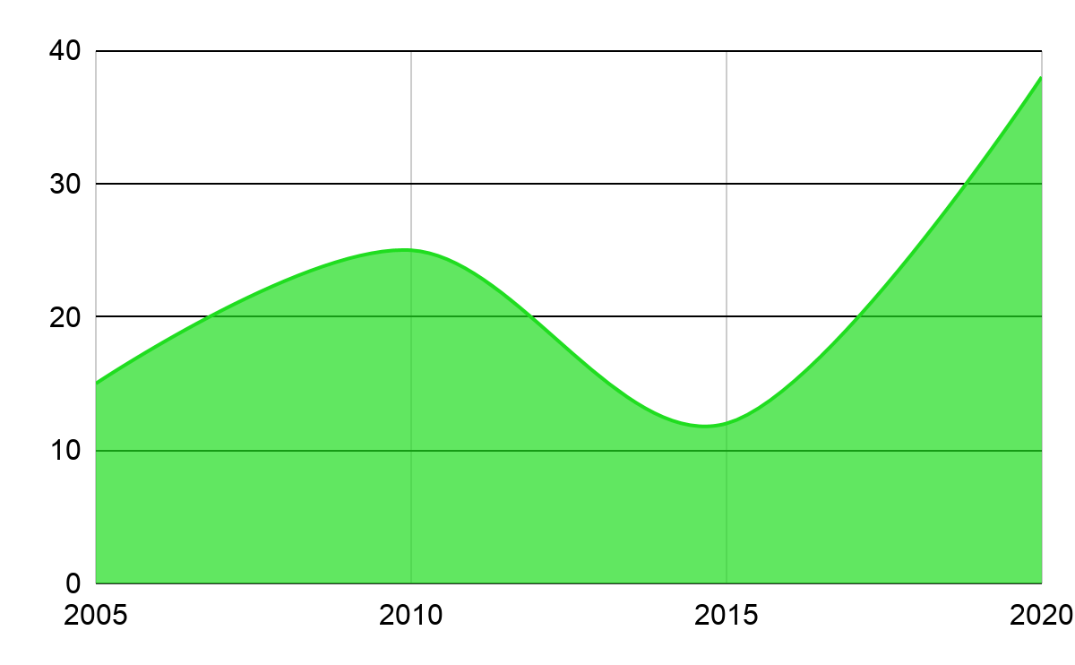
Proyektin Gələcəkdə inkişaf proqnozu
İl 1 – MVP & Traction
200 Basic → $3,998
50 Pro → $2,499
10 Premium → $999 👉 Gəlir: ~ $7.5K/ay (il sonuna yaxın) 👉 İllik gəlir: ~ $40K 👉 Xərclər: ~ $42K
İl 2 – Growth
1,000 Basic → $19,990
300 Pro → $14,997
100 Premium → $9,999 👉 Gəlir: ~ $45K/ay 👉 İllik gəlir: ~ $540K 👉 Xərclər (artacaq, komanda genişlənir): ~ $120K
İl 3 – Scaling
3,000 Basic → $59,970
800 Pro → $39,992
250 Premium → $24,997 👉 Gəlir: ~ $125K/ay 👉 İllik gəlir: ~ $1.5M 👉 Xərclər (komanda + infra böyüyür): ~ $400K 📈 İl 3 – təmiz profit: ~ $1.1M

Slide 8
THANKS!
Do you have any questions?

